Slide 1
Отчет по практике профессионального модуля Разработка программных модулей программного обеспечения для компьютерных систем
Выполнил студент 33 группы
Волков Е.Г.

Slide 2
Введение
Научиться разрабатывать проекты на языке C# (Visual Studio)

Slide 3
Проект
В качестве проекта была выбрана тема “Создание Pixel Picker”

Slide 4
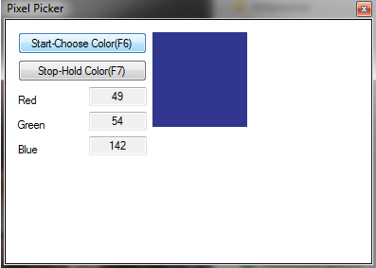
Окно программы

Slide 5
Выполнение домашних работ
Выполняли самостоятельные работы на дому
в виде тестов

Slide 6
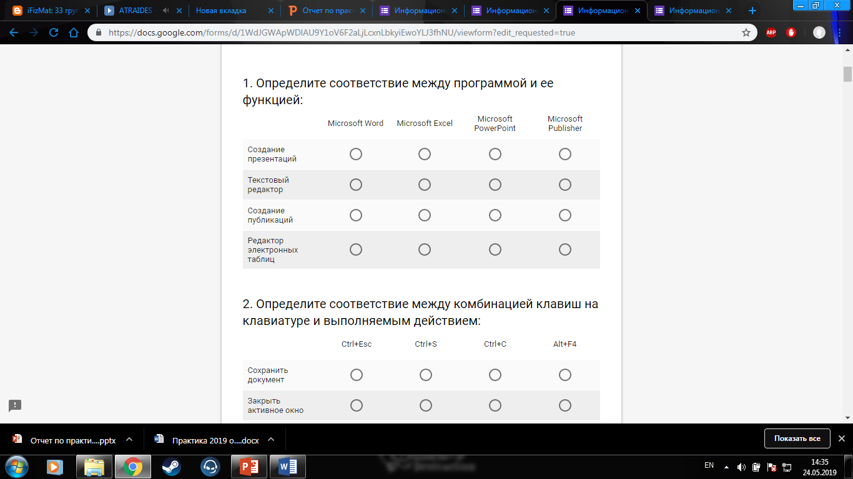

Slide 7
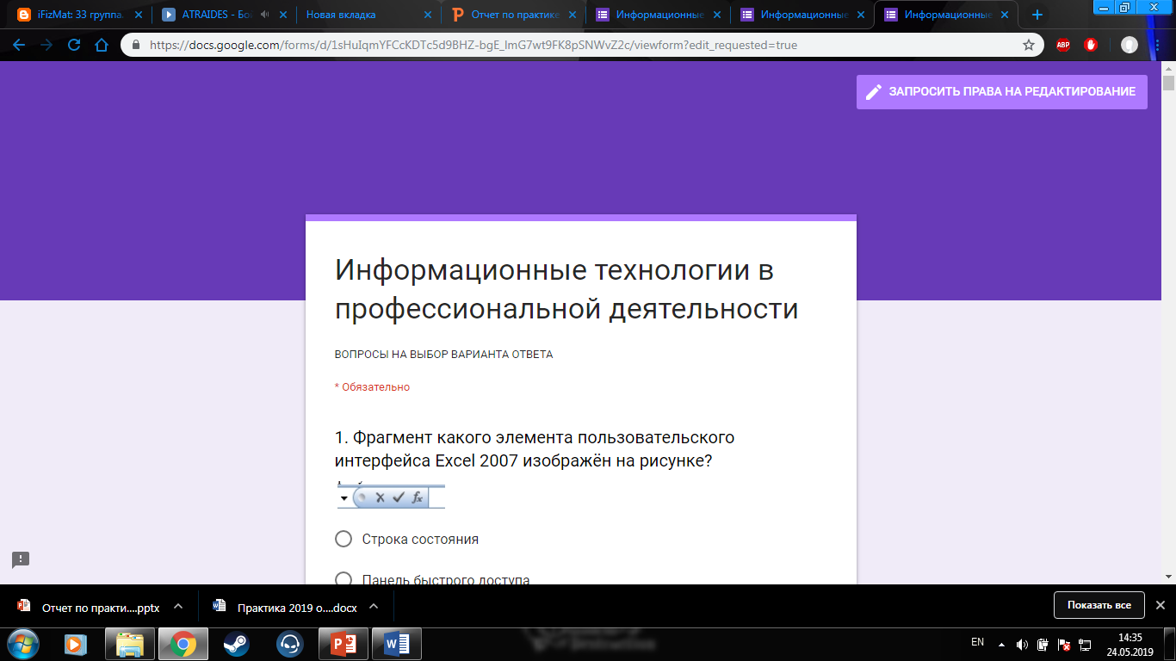

Slide 8
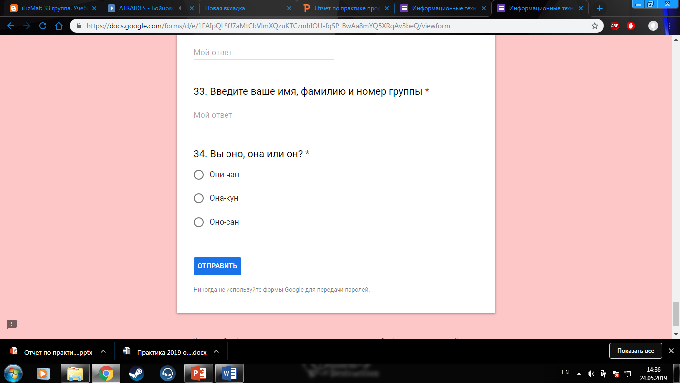

Slide 9
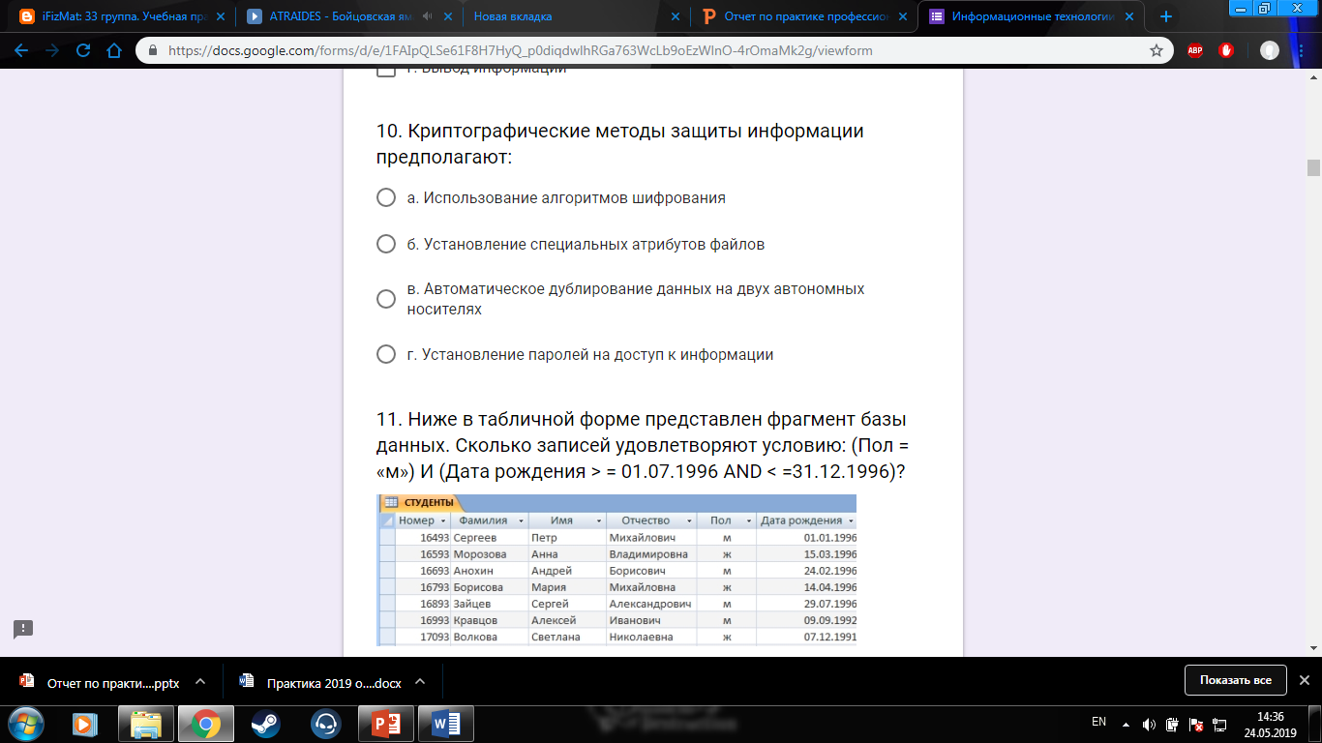

Slide 10
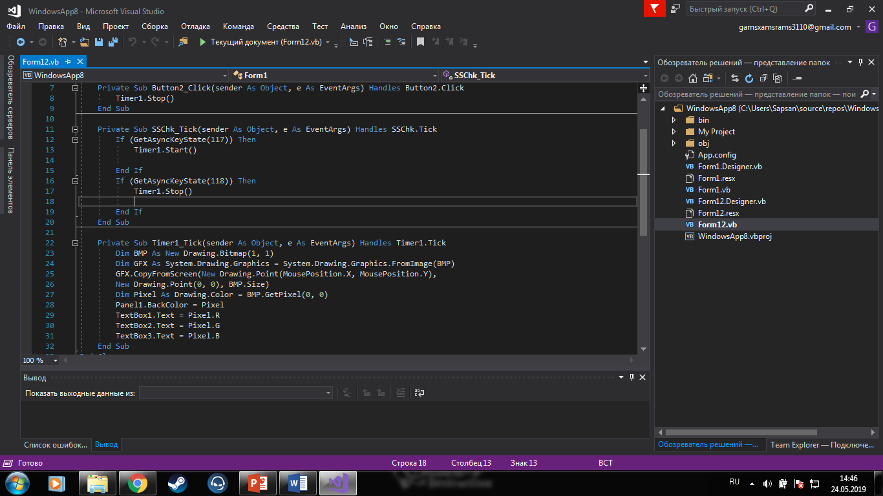
Исходные коды

Slide 11
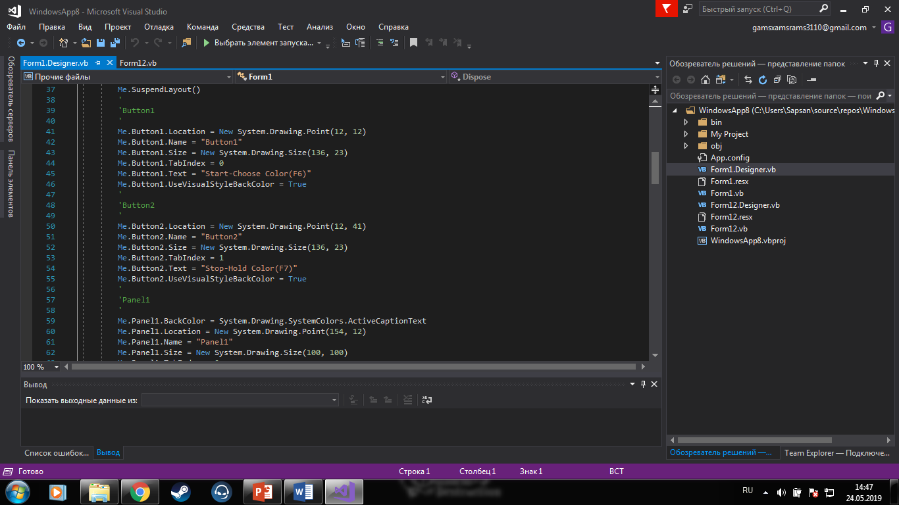
Form 1

Slide 12
Спасибо за внимание

